Slide 1

學生事務處
課外活動組
Extracurricular Activities Division
115年 9 月 1 日（二）

Slide 2
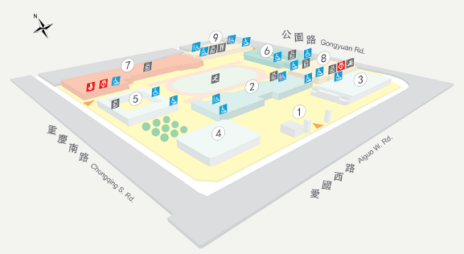
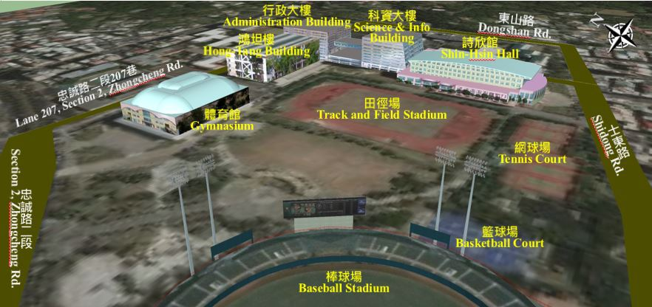
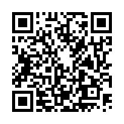
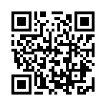
課外組基本簡介
博愛校區課外組｜行政大樓 1F
學生宿舍
藝術館 音樂館
博愛校區
天母校區
公誠樓
勤樸樓
中正堂
名稱
學務處課外組
分區學務組
科學館
行政大樓
圖書館
地點
行政大樓 1F
行政大樓 2F
天母校區分區學務組｜行政大樓 2F
電話
02-2311-3040
分機 1221、1222
02-2871-8288
分機 7922
網站

Slide 3




課外組業務介紹
辦理、規劃及推動學生活動各項事宜
辦理學校性活動
辦理自治性社團業務
辦理社團相關業務
辦理寒暑假營隊業務
上學期｜
校慶暨園遊會
下學期｜
蘋果節系列活動
🞐 校長與學生座談會
畢業典禮
輔導辦理自治性社團之活動
指導相關自治性學生組織運作
輔導辦理各性質之社團活動
辦理社團活動相關經費申請與核銷
辦理校內社團評鑑、社團大會、社團博覽會及社團幹部研習
輔導社團參加全國社團評鑑
辦理教育部帶動中小學及教育優先區寒、暑假營隊活動
辦理營隊活動相關經費申請與核銷
輔導辦理營隊校外基金會贊助經費之申請與核銷
學生會
學生議會
畢聯會
研究生學會

Slide 4
115 學年度社團博覽會
大一新生們好 ：
你是否想要在大學四年的青春裡， 留下多采多姿的回憶？
你是否想要與志同道合的夥伴們， 一起作夢、成長與奮鬥？
那就 加入社團 吧 ！
歡迎大家到體育館外圍， 參觀本校熱血又多元的社團攤位!

Slide 5

學務處課外活動組
Extracurricular Activities Division
祝福大家有多采多姿的校園生活！
博愛校區
天母校區
02-2311-3040
分機 1221、1222
02-2871-8288
分機 7922

